Slide 1
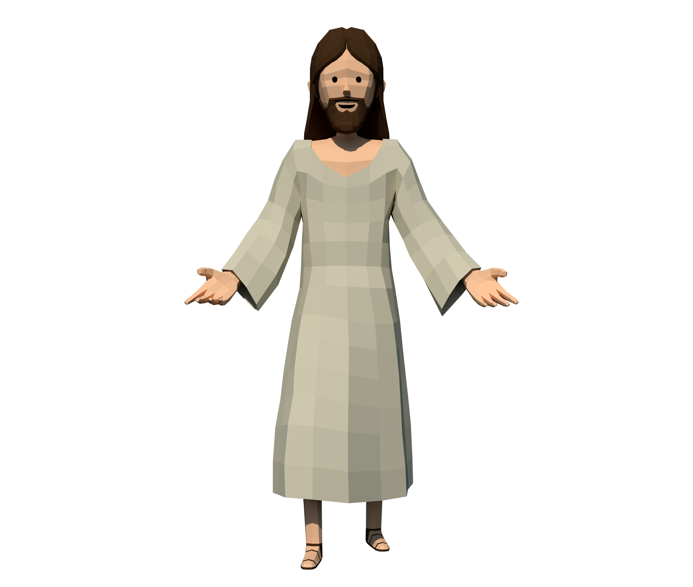
KONKURRANSE 1

Slide 2
1. Hvilket symbol var mest brukt blant de første kristne?
A: Kors
B: Lys
C: Fisk
D: Brød

Slide 3
2. Hvem var sankt Sunniva?
A: Ei irsk kongsdatterkongsdatter
B: Ei vikingedatter
C: En kjent influenser
D: Eier av en juicefabrikk

Slide 4
3. Hvordan kom sankt Sunniva seg til øya Selje?
A: Med danskebåten
B: Med luftballong
C: Hun svømte
D: I en båt uten seil og årer

Slide 5
4. Hvor mange personer heter Sunniva i Norge i dag?
A: Cirka 100
B: Cirka 1200
C: Cirka 4600
D: Cirka 20 500

Slide 6
5. Hvilken verdi var ikke viktig i vikingtiden?
B: Tilgivelse
A: Ære
C: Hevn
D: Mot

Slide 7
6. Hvilken ny verdi ble viktig da Norge ble et kristent land?
A: Hevn
B: Styrke
C: Makt
D: Nåde

Slide 8
7. Hva har flaggene til Norge, Sverige, Finland, Island og Danmark til felles?
A: Alle flaggene inneholder noe blått
B: Alle flaggene inneholder noe hvitt
C: Alle flaggene inneholder noe rødt
D: Alle flaggene inneholder et kors

Slide 9
8. Hva het den første kristne kongen i Norge?
A: Eirik Blodøks
B: Håkon den gode
C: Harald Hårfagre
D: Olav Tryggvason

Slide 10
9. Når ble de første kirkene i Norge bygget?
A: 1100 år siden
B: 900 år siden
C: 700 år siden
D: 500 år siden

Slide 11
10. Det skjedde store forandringer i Norge etter at kristendommen ble innført. Hvilke av disse påstandene stemmer?
A: Det ble gradvis slutt på å ha slaver
B: Vi fikk nytt alfabet
C: Det ble forbudt å sette babyer ut i skogen for å dø
D: Det ble laget lover som beskyttet de svakeste

